Slide 1
机器学习
第8节
涉及知识点：
贝叶斯网络、概率图模型中的条件独立、马尔可夫网络简介、马尔可夫网络应用示例、马尔可夫网络vs.贝叶斯网络、链式模型推断、树图模型推断
概率图模型
张伟楠 – 上海交通大学
本节部分素材取自Chris Bishop PRML第8章

Slide 2
贝叶斯网络
张伟楠 – 上海交通大学

Slide 3
01
数据科学回顾
02
概率图模型
03
贝叶斯网络

Slide 4
数据科学 回顾
01

Slide 5
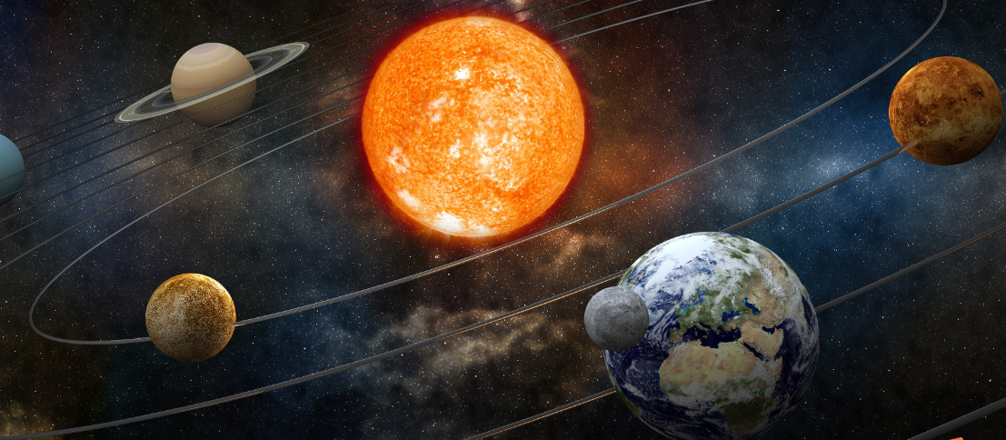



什么是数据科学？
物理学
数据科学
目标：探究世界的基本原理
解决方法：从观测结果中构建世界模型
目标：发现数据的基本原理
解决方法：从观测结果中构建数据模型
$$F =G\frac{m_{1}m_{2}}{r^{2}}$$
$$p(x) =\frac{e^{f(x)}}{\sum_{x^{′}}{e^{f(x^{′})}}}$$

Slide 6
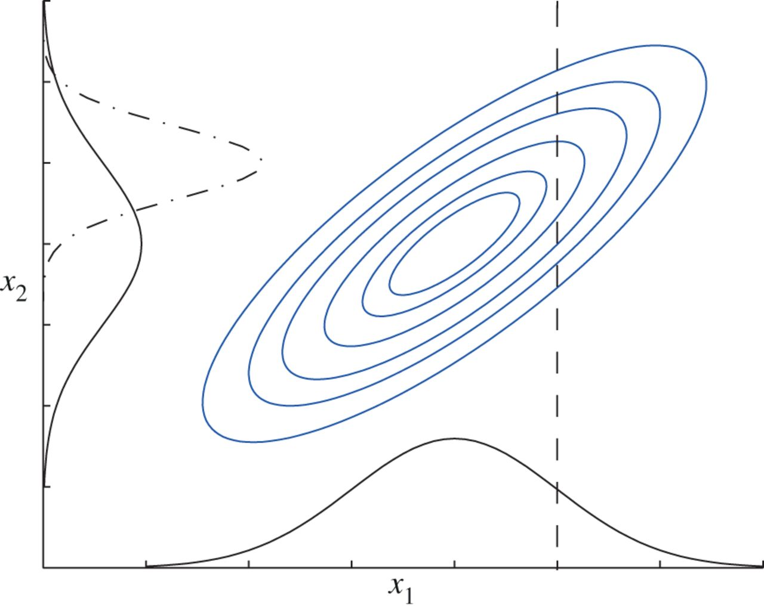
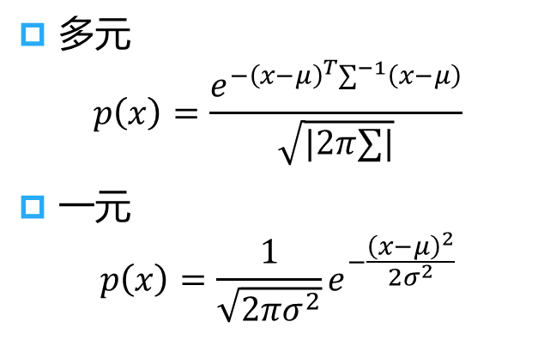

数据科学
数学上
找到联合数据分布$p(x)$
找到条件分布$p(x_{2}|x_{1})$
高斯分布
多元
$$p\left(x\right)=\frac{e^{−{\left(x−μ\right)}^{T}∑^{−1}\left(x−μ\right)}}{\sqrt{|2π∑|}}$$
一元
$$p\left(x\right)=\frac{1}{\sqrt{2πσ^{2}}}e^{−\frac{{\left(x−μ\right)}^{2}}{2σ^{2}}}$$

Slide 7
一个用户行为建模的简单例子
Interest | Gender | Age | BBC Sports | PubMed | Bloomberg Business | Spotify
Finance | Male | 29 | Yes | No | Yes | No
Sports | Male | 21 | Yes | No | No | Yes
Medicine | Female | 32 | No | Yes | No | No
Music | Female | 25 | No | No | No | Yes
Medicine | Male | 40 | Yes | Yes | Yes | No
联合数据分布
p(Interest=Finance, Gender=Male, Age=29, Browsing=BBC Sports,Bloomberg Business)
条件数据分布
p(Interest=Finance | Browsing=BBC Sports,Bloomberg Business)
p(Gender=Male | Browsing=BBC Sports,Bloomberg Business)

Slide 8
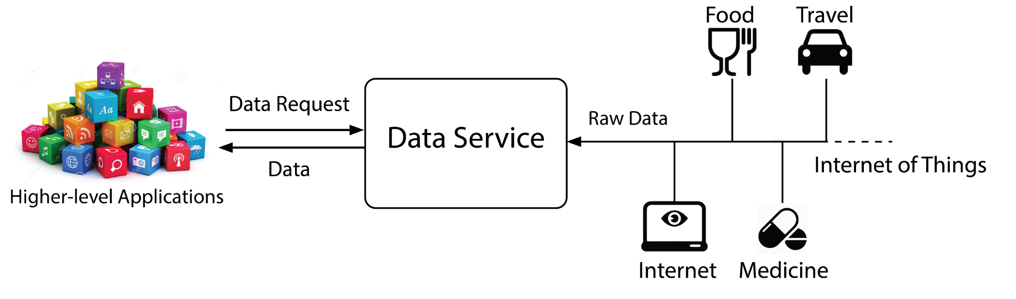
数据处理技术

Slide 9
概率图模型
02

Slide 10

数据科学的关键问题
如何构建数据模型？
具体来说，如何建模联合数据分布 $p(x)$？
比如：温度和人的穿衣数据
Temperature | Cloth | Probability
Hot | Shirt | 48%
Hot | Coat | 12%
Cold | Shirt | 8%
Cold | Coat | 32%

Slide 11

数据概率建模
从表中，我们可以直接建立联合分布模型
$$P\left(temperature=hot, cloth=shirt\right)=48\% \\ P\left(temperature=hot, cloth=coat\right)=12\% \\ P\left(temperature=cold, cloth=shirt\right)=8\% \\ P\left(temperature=cold, cloth=coat\right)=32\%$$
需要估计和维护$2×2=4个$概率值
Temperature | Cloth | Probability
Hot | Shirt | 48%
Hot | Coat | 12%
Cold | Shirt | 8%
Cold | Coat | 32%

Slide 12

数据概率建模
如果我们有高维数据怎么办？
直接建立联合分布模型需要估计和维护$2×2×2×7=56$个概率值
指数级复杂度
我们需要找到一种更好的方法建模数据分布
Temperature | Cloth | Gender | Weekday | Probability
Hot | Shirt | Male | Monday | 2.4%
Hot | Coat | Female | Friday | 1.2%
Cold | Shirt | Female | Sunday | 3.8%
Cold | Coat | Male | Thursday | 3.1%
…

Slide 13
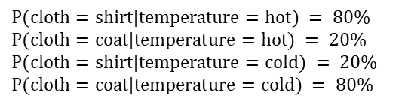
领域知识(Domain Knowledge)
Temperature | Cloth | Probability
Hot | Shirt | 48%
Hot | Coat | 12%
Cold | Shirt | 8%
Cold | Coat | 32%
利用领域知识构建数据依赖
人们根据温度选择穿衣
因此穿衣变量取决于温度变量
$$p\left(t,c\right)=p\left(t\right)p(c|t)$$
t
c
$$P(cloth=shirt|temperature=hot) = 80\%$$
$$P(cloth=coat|temperature=hot) = 20\%$$
$$P(cloth=shirt|temperature=cold) = 20\%$$
$$P(cloth=coat|temperature=cold) = 80\%$$
P(temperature=hot) = 60%
P(temperature=cold) = 40%
temperature
cloth

Slide 14
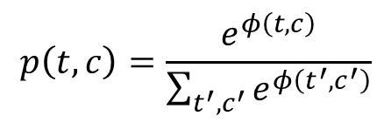

图模型
图模型是一种形式化任意领域知识数据依赖的方法
贝叶斯网络(有向图)
马尔可夫网络(无向图)
t
c
$$p\left(t,c\right)=p\left(t\right)p(c|t)$$
temperature
cloth
t
c
$$p\left(t,c\right)=\frac{e^{φ\left(t,c\right)}}{\sum_{t^{′},c^{′}}{e^{φ\left(t^{′},c^{′}\right)}}}$$
temperature
cloth

Slide 15
贝叶斯网络
03

Slide 16


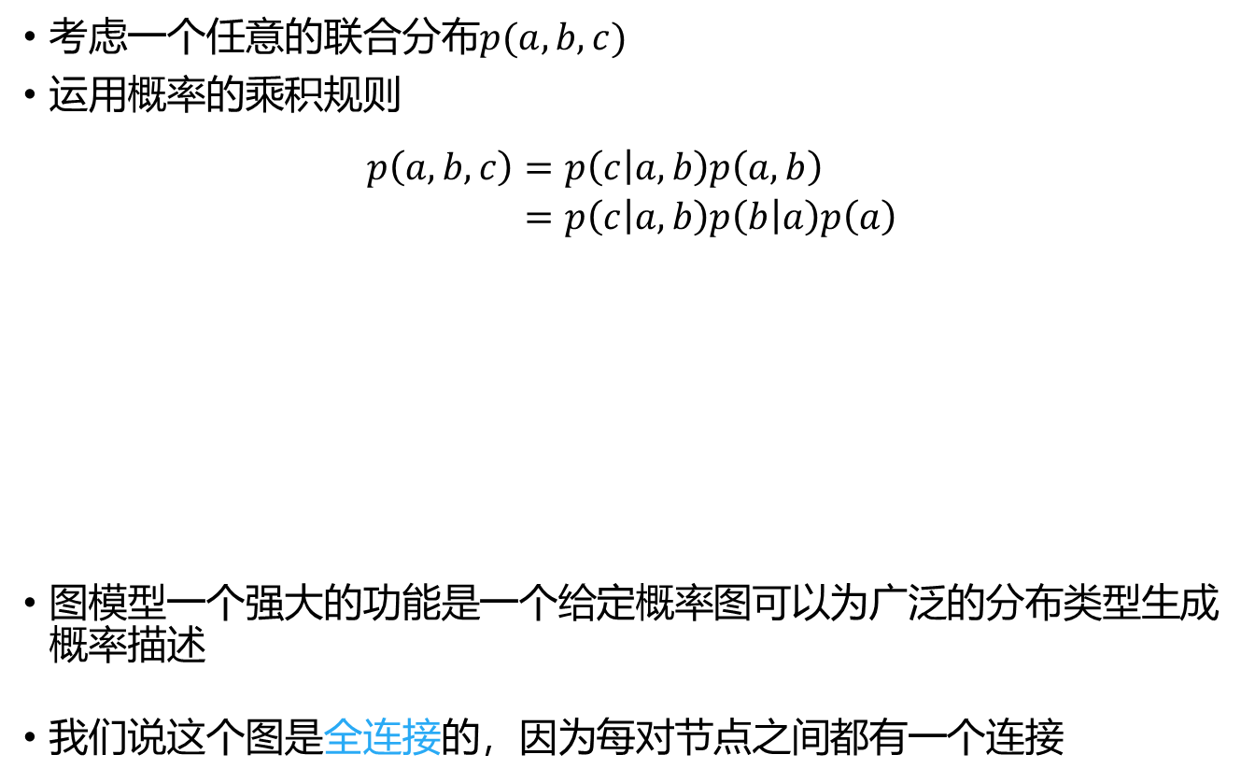
一个简单的贝叶斯网络
考虑一个任意的联合分布$p(a,b,c)$
运用概率的乘积规则
$$\begin{aligned}p\left(a,b,c\right)=&p\left(c | a,b\right)p\left(a,b\right) \\ =&p\left(c | a,b\right)p\left(b | a\right)p\left(a\right)\end{aligned}$$
图模型一个强大的功能是一个给定概率图可以为广泛的分布类型生成概率描述
我们说这个图是全连接的，因为每对节点之间都有一个连接
关于$a,b,c$对称
关于$a,b,c$不对称
a
b
c

Slide 17
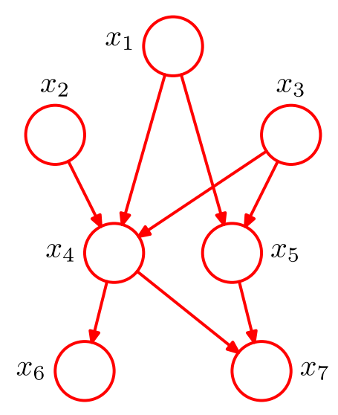


一个更加复杂的贝叶斯网络
一个7维的数据分布
$$p\left(x_{1},x_{2},x_{3},x_{4},x_{5},x_{6},x_{7}\right)=$$
$$\begin{aligned} &p\left(x_{1}\right)p\left(x_{2}\right)p\left(x_{3}\right) \\ &p\left(x_{4} | x_{1},x_{2},x_{3}\right)p\left(x_{5} | x_{1},x_{3}\right) \\ &p\left(x_{6} | x_{4}\right)p\left(x_{7} | x_{4},x_{5}\right)\end{aligned}$$
具有$K$个节点的图的联合分布
$$p\left(x\right)=\prod_{k=1}^{K}{p(x_{k}|{pa}_{k})}$$
一个重要的限制:
有向无环图(DAG)
$x_{k}$的父节点集合

Slide 18
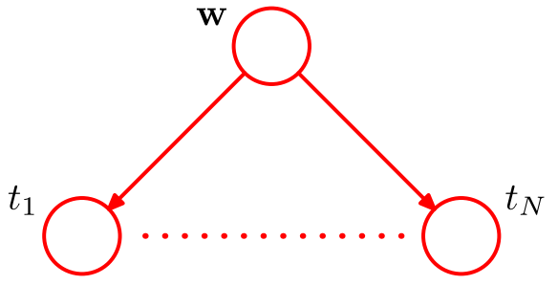
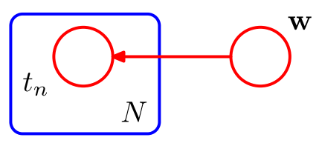
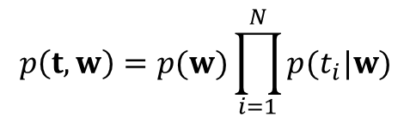
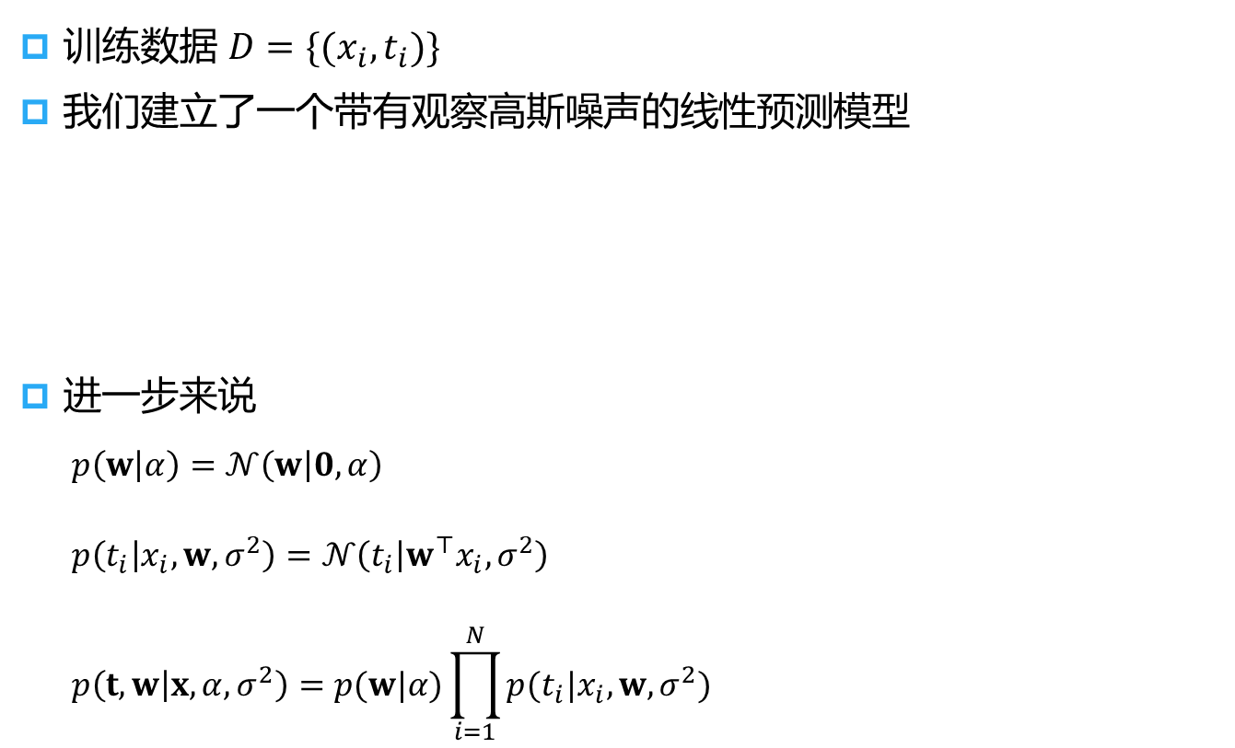
回归模型例子
训练数据 $D=\{(x_{i},t_{i})\}$
我们建立了一个带有观察高斯噪声的线性预测模型
进一步来说
$$p\left(w | α\right)=𝒩\left(w | 0,α\right)$$
$$p\left(t_{i} | x_{i},w,σ^{2}\right)=𝒩\left(t_{i} | w^{⊤}x_{i},σ^{2}\right)$$
$$p\left(t,w | x,α,σ^{2}\right)=p(w|α)\prod_{i=1}^{N}{p(t_{i}|x_{i},w,σ^{2})}$$
$$p\left(t,w\right)=p(w)\prod_{i=1}^{N}{p(t_{i}|w)}$$
先验分布
图的另一种更紧凑的表示形式

Slide 19
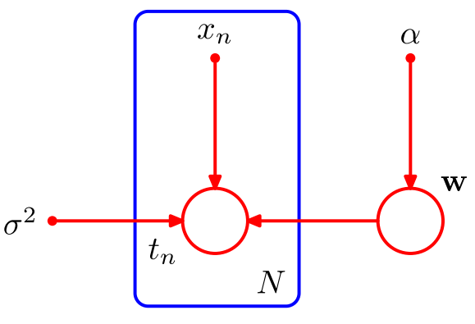

回归模型例子
训练数据 $D=\{(x_{i},t_{i})\}$
我们建立了一个带有观察高斯噪声的线性预测模型
进一步来说
$$p\left(w | α\right)=𝒩\left(w | 0,α\right)$$
$$p\left(t_{i} | x_{i},w,σ^{2}\right)=𝒩\left(t_{i} | w^{⊤}x_{i},σ^{2}\right)$$
$$p\left(t,w | x,α,σ^{2}\right)=p(w|α)\prod_{i=1}^{N}{p(t_{i}|x_{i},w,σ^{2})}$$
$$p\left(t,w\right)=p(w)\prod_{i=1}^{N}{p(t_{i}|w)}$$
先验分布
图的另一种更紧凑的表示形式

Slide 20
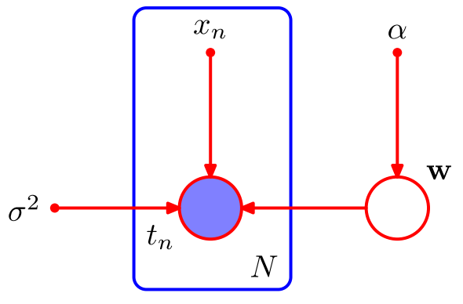


后验分布
当观测$到\{t_{n}\}$，我们可以估计参数w的后验分布
$$\begin{aligned} p\left(w | t\right)=&\frac{p\left(w\right)p\left(t | w\right)}{p\left(t\right)} \\ ∝&p\left(w\right)\prod_{i=1}^{N}{p\left(t_{i} | w\right)}\end{aligned}$$
后验分布
Posterior
先验分布
Prior
数据似然
Likelihood

Slide 21
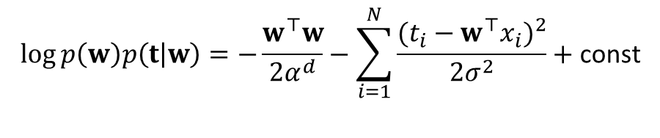


最大后验估计
模型参数$w$最大后验(Maximum A Posteriori, MAP)估计
等价于 $\min_{w}\frac{σ^{2}}{α^{d}}{\left\|w\right\|}^{2}+\sum_{i=1}^{N}{{\left(t_{i}−w^{⊤}x_{i}\right)}^{2}}$ 即平方损失的岭回归
$$\max_{w} p\left(w | t\right)=\max_{w} p\left(w,t\right)=\max_{w}p\left(w\right)p\left(t | w\right) \\ \begin{aligned}p\left(w\right)p\left(t | w\right)=&p\left(w | α\right)\prod_{i=1}^{N}{p\left(t_{i} | x_{i},w,σ^{2}\right)} \\ =&𝒩\left(w | 0,α\right)\prod_{i=1}^{N}{𝒩}\left(t_{i} | w^{⊤}x_{i},σ^{2}\right) \\ =&\frac{1}{\sqrt{{\left(2πα\right)}^{d}}}\exp\left(−\frac{w^{⊤}w}{2α^{d}}\right)\prod_{i=1}^{N}{\frac{1}{\sqrt{2πσ^{2}}}\exp\left(−\frac{{\left(t_{i}−w^{⊤}x_{i}\right)}^{2}}{2σ^{2}}\right)}\end{aligned}$$
$$\log{p\left(w\right)p\left(t | w\right)}=−\frac{w^{⊤}w}{2α^{d}}−\sum_{i=1}^{N}{\frac{(t_{i}−w^{⊤}x_{i})^{2}}{2σ^{2}}}+\text{const}$$

Slide 22
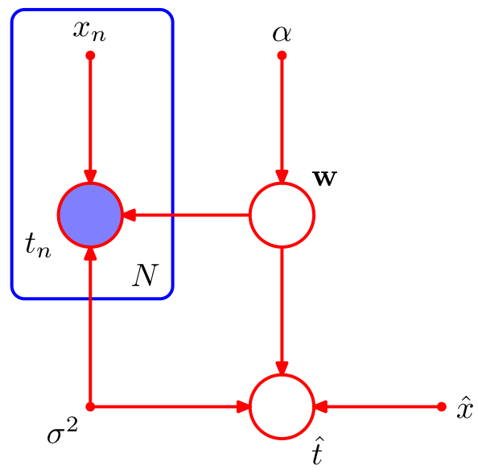
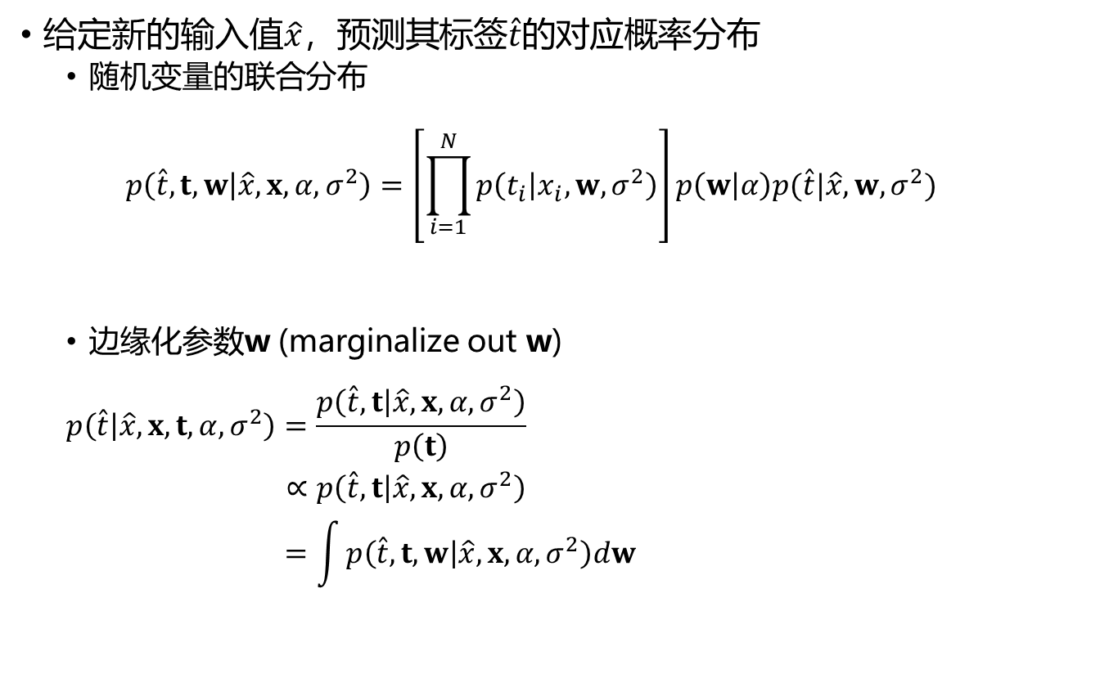
预测新样本
给定新的输入值$\hat{x}$，预测其标签$\hat{t}$的对应概率分布
随机变量的联合分布
$$p\left(\hat{t},t,w | \hat{x},x,α,σ^{2}\right)=\left[\prod_{i=1}^{N}{p\left(t_{i} | x_{i},w,σ^{2}\right)}\right]p\left(w | α\right)p(\hat{t}|\hat{x},w,σ^{2})$$
边缘化参数w (marginalize out w)
$$\begin{aligned}p\left(\hat{t} | \hat{x},x,t,α,σ^{2}\right)=&\frac{p\left(\hat{t},t | \hat{x},x,α,σ^{2}\right)}{p\left(t\right)} \\ ∝&p\left(\hat{t},t | \hat{x},x,α,σ^{2}\right) \\ =&\int{p\left(\hat{t},t,w | \hat{x},x,α,σ^{2}\right)dw}\end{aligned}$$

Slide 23
概率图模型中的条件独立
张伟楠 – 上海交通大学

Slide 24
01
条件独立
02
有向分离
03
独立同分布

Slide 25
条件独立
01

Slide 26
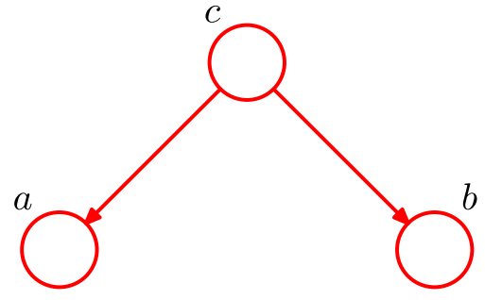

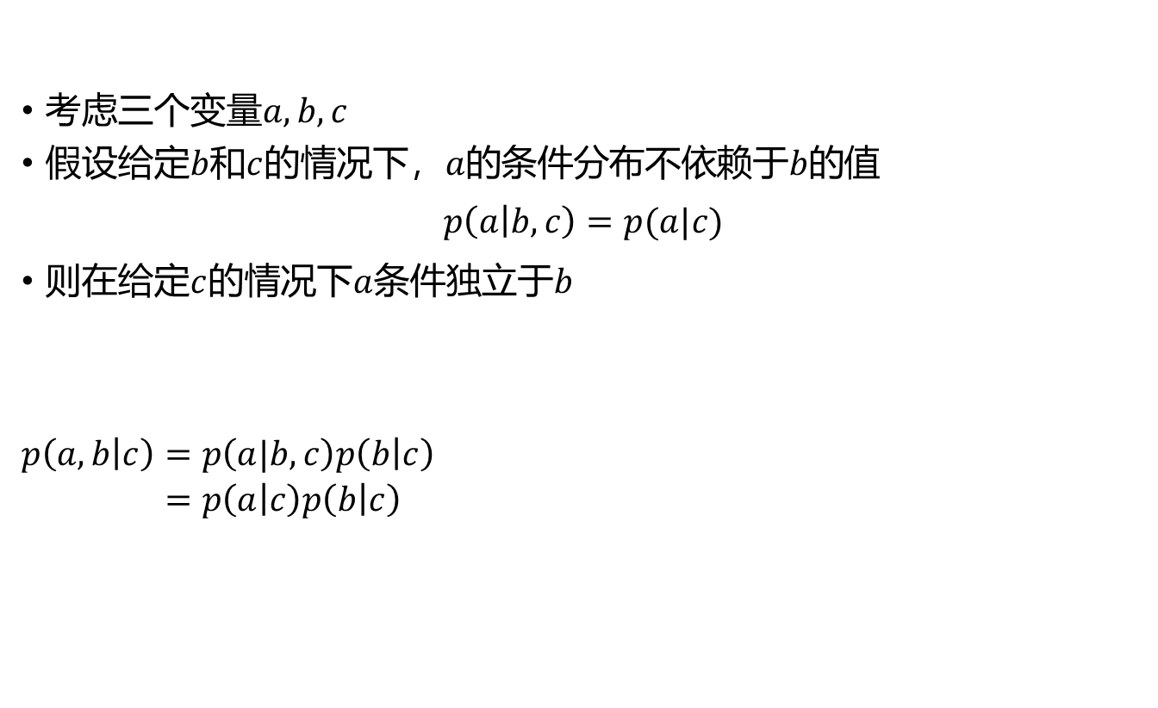
条件独立
考虑三个变量$a,b,c$
假设给定$b$和$c$的情况下，$a$的条件分布不依赖于$b$的值
$$p\left(a | b,c\right)=p(a|c)$$
则在给定$c$的情况下$a$条件独立于$b$
$$\begin{aligned}p\left(a,b | c\right)=&p\left(a|b,c\right)p\left(b | c\right) \\ =&p\left(a | c\right)p\left(b | c\right)\end{aligned}$$
定义
等价表达形式
表示符号

Slide 27

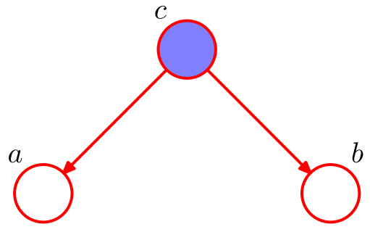

图模型中的条件独立
可以直接从图中获取联合分布的条件独立属性
例1：tail-to-tail
c未被观测到
$$p\left(a,b,c\right)=p\left(a | c\right)p\left(b | c\right)p(c)$$
不条件独立
c被观测到
$$p\left(a,b | c\right)=p\left(a | c\right)p\left(b | c\right)$$
条件独立

Slide 28
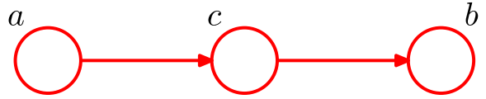
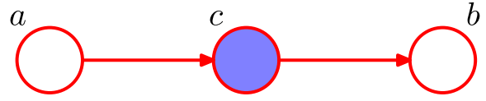

图模型中的条件独立
https://ssc.sjtu.edu.cn系统进行审批。谢谢！
例2：head-to-tail
c未被观测到
$$p\left(a,b,c\right)=p(a)p\left(c | a\right)p(b|c)$$
非条件独立
c被观测到
$$\begin{aligned}p\left(a,b | c\right)=&\frac{p\left(a,b,c\right)}{p\left(c\right)} \\ =&\frac{p\left(a\right)p\left(c | a\right)p\left(b | c\right)}{p\left(c\right)} \\ =& p\left(a | c\right)p\left(b | c\right)\end{aligned}$$
条件独立

Slide 29
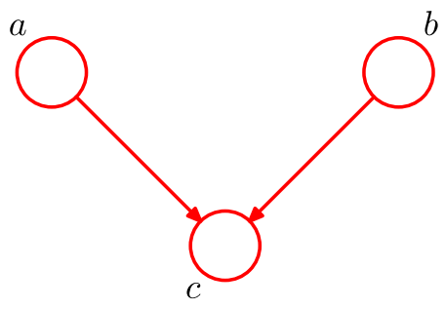

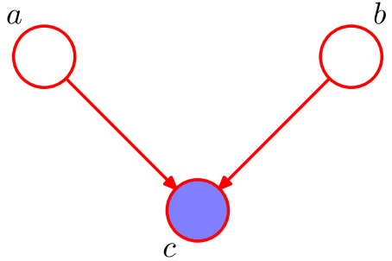


图模型中的条件独立
例3：head-to-head
c未被观测到
$$p\left(a,b,c\right)=p\left(c | a,b\right)p\left(a\right)p(b)$$
两边分别边缘化c
$p\left(a,b\right)=p\left(a\right)p(b)$
条件独立
c被观测到
$$\begin{aligned}p\left(a,b | c\right)=&\frac{p\left(a,b,c\right)}{p\left(c\right)} \\ =&\frac{p\left(a\right)p\left(b\right)p\left(c | a,b\right)}{p\left(c\right)}\end{aligned}$$
非条件独立

Slide 30
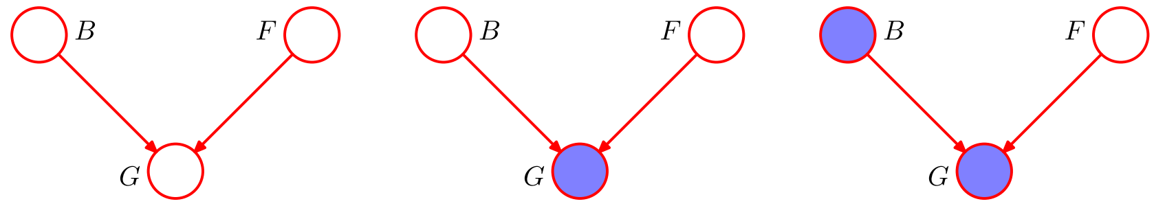
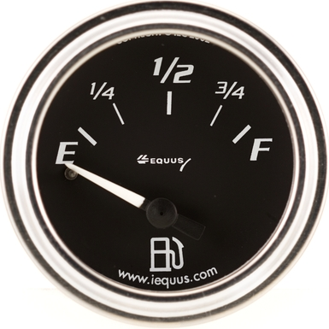


理解head-to-head的例子
变量
B: 电池状态，有电(B=1)或没电(B=0)
F: 油箱状态，有油(F=1)或没油(F=0)
G: 燃油表，有示数(G=1)或读数为空(G=0)
（条件）概率
$p\left(B=1\right)=0.9$ $p\left(F=1\right)=0.9$
所有剩余概率由概率总和为1的条件确定
$$p\left(G=1 | B=1,F=1\right)=0.8 \\ p\left(G=1 | B=1,F=0\right)=0.2 \\ p\left(G=1 | B=0,F=1\right)=0.2 \\ p\left(G=1 | B=0,F=0\right)=0.1$$

Slide 31
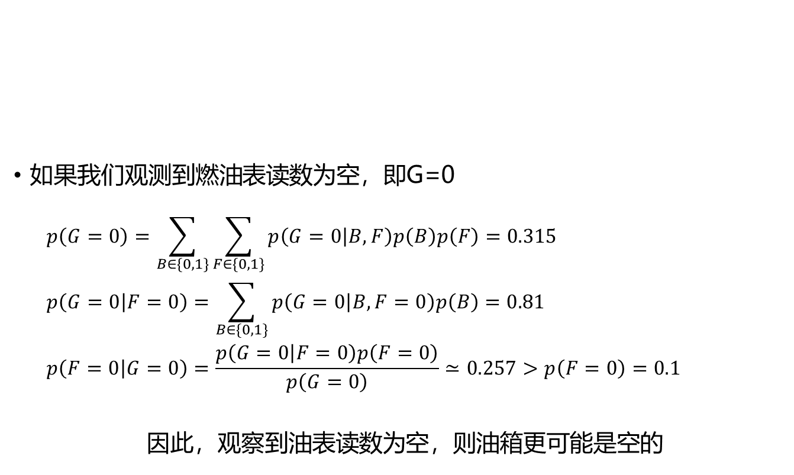
理解head-to-head的例子
如果我们观测到燃油表读数为空，即G=0
$$p\left(G=0\right)=\sum_{B∈\{0,1\}}{\sum_{F∈\{0,1\}}{p\left(G=0 | B,F\right)p\left(B\right)p\left(F\right)=0.315}}$$
$$p\left(G=0 | F=0\right)=\sum_{B∈\{0,1\}}{p\left(G=0 | B,F=0\right)p\left(B\right)=0.81}$$
$$p\left(F=0 | G=0\right)=\frac{p\left(G=0 | F=0\right)p\left(F=0\right)}{p\left(G=0\right)}≃0.257>p\left(F=0\right)=0.1$$
因此，观察到油表读数为空，则油箱更可能是空的

Slide 32
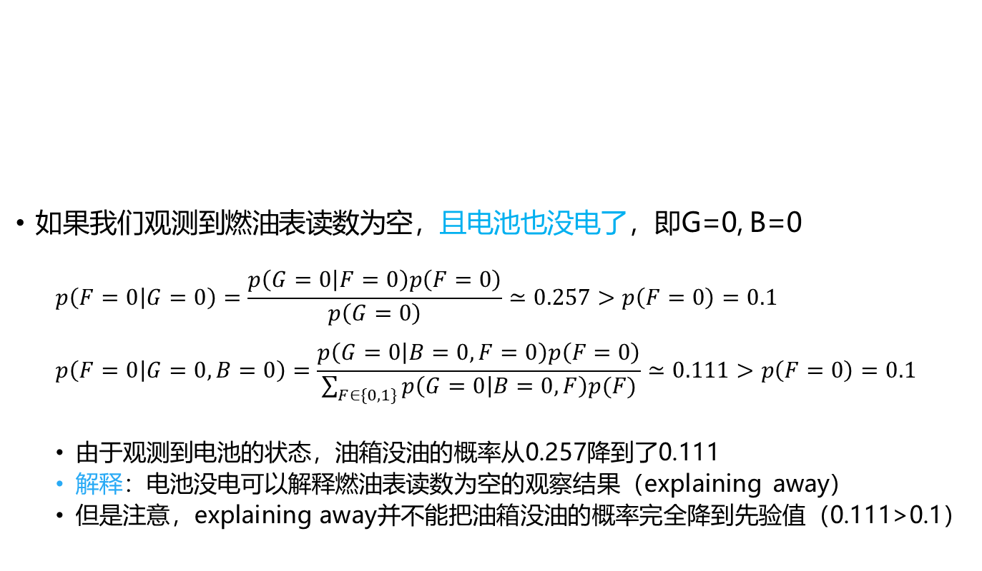
理解head-to-head的例子
如果我们观测到燃油表读数为空，且电池也没电了，即G=0, B=0
$$p\left(F=0 | G=0\right)=\frac{p\left(G=0 | F=0\right)p\left(F=0\right)}{p\left(G=0\right)}≃0.257>p\left(F=0\right)=0.1$$
$$p\left(F=0 | G=0,B=0\right)=\frac{p\left(G=0 | B=0,F=0\right)p\left(F=0\right)}{\sum_{F∈\{0,1\}}{p\left(G=0 | B=0,F\right)p(F)}}≃0.111>p\left(F=0\right)=0.1$$
由于观测到电池的状态，油箱没油的概率从0.257降到了0.111
解释：电池没电可以解释燃油表读数为空的观察结果（explaining away）
但是注意，explaining away并不能把油箱没油的概率完全降到先验值（0.111>0.1）

Slide 33
有向分离
02

Slide 34

有向分离(D-separation)
考虑一般有向图，其中A，B和C是任意不相交节点集。
任何一条路径上的节点满足以下条件，则说这条路径被阻断
路径上的箭头在节点head-to-tail或tail-to-tail交汇，而此节点在集合C中
路径上的箭头在节点head-to-head交汇，而此节点及其后代节点都不在集合C中
如果所有路径都被阻断，则可以说A和B关于C有向分离，并且图中所有变量的联合分布将满足

Slide 35
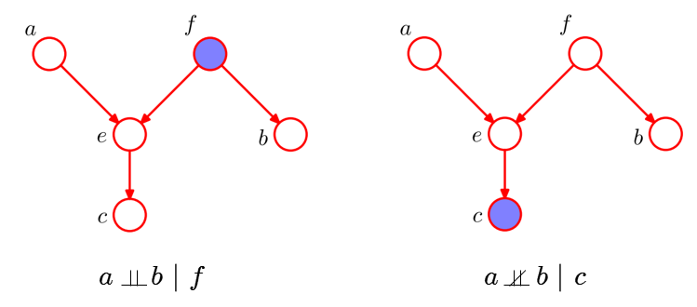


有向分离图示
$A,B,C$满足 ，当且仅当
路径上的箭头在节点head-to-tail或tail-to-tail交汇，而此节点在集合C中
路径上的箭头在节点head-to-head交汇，而此节点及其后代节点都不在集合C中

Slide 36
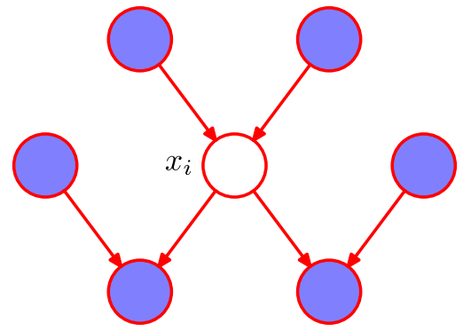

贝叶斯网络中的马尔可夫毯（Markov Blanket）
节点$x_{i}$的马尔可夫毯包括父母、孩子和孩子的共同父母的集合
它具有以下性质：$x_{i}$以图中所有剩余变量为条件的条件分布，仅依赖于马尔可夫毯中的变量。

Slide 37
独立同分布
03

Slide 38
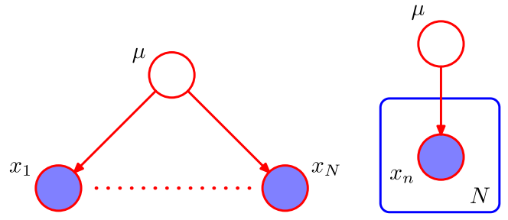
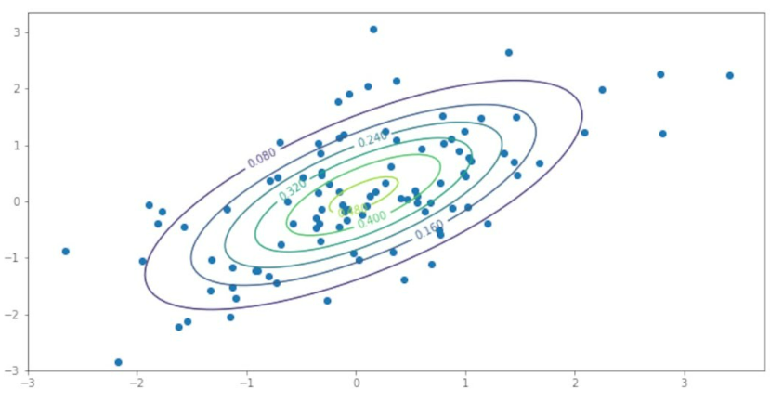
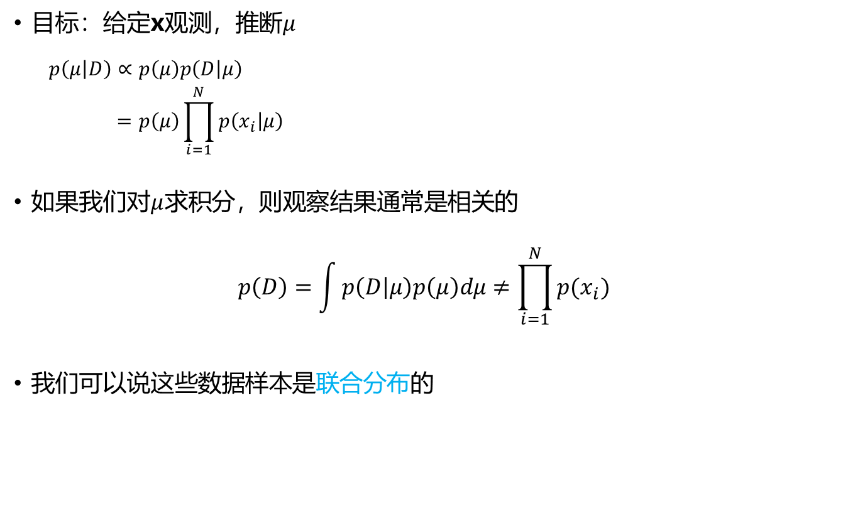
独立同分布(i.i.d.)的例子
目标：给定x观测，推断$μ$
$$\begin{aligned}p\left(μ | D\right)∝&p\left(μ\right)p\left(D | μ\right) \\ =&p\left(μ\right)\prod_{i=1}^{N}{p\left(x_{i} | μ\right)}\end{aligned}$$
如果我们对$μ$求积分，则观察结果通常是相关的
$$p\left(D\right)=\int{p\left(D | μ\right)p\left(μ\right)dμ}≠\prod_{i=1}^{N}{p(x_{i})}$$
我们可以说这些数据样本是联合分布的

Slide 39
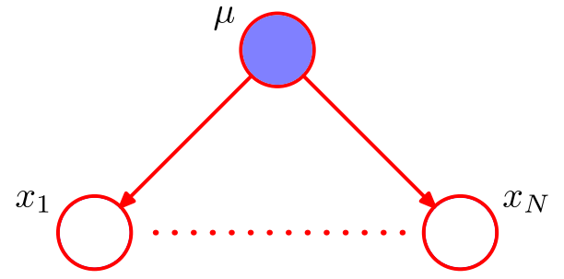
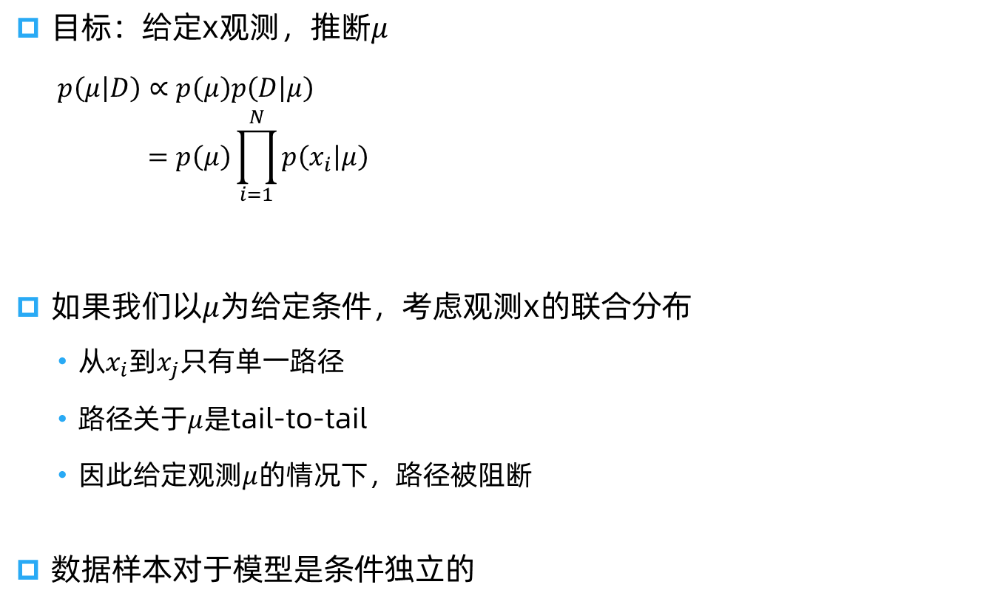
独立同分布(i.i.d.)的例子
目标：给定x观测，推断$μ$
$$\begin{aligned}p\left(μ | D\right)∝&p\left(μ\right)p\left(D | μ\right) \\ =&p\left(μ\right)\prod_{i=1}^{N}{p\left(x_{i} | μ\right)}\end{aligned}$$
如果我们以$μ$为给定条件，考虑观测x的联合分布
从$x_{i}$到$x_{j}$只有单一路径
路径关于$μ$是tail-to-tail
因此给定观测$μ$的情况下，路径被阻断
数据样本对于模型是条件独立的

Slide 40
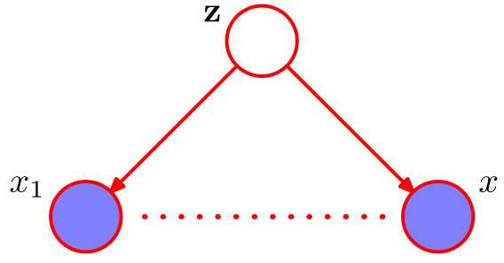

朴素贝叶斯分类模型
每个文档的类$z$用独热编码的向量表示
多项式先验 $p(z|μ)$
$μ_{k}$是$C_{k}$类的先验概率
每个数据样本(比如一段文本)被表示成一个$d$维向量x(每个维度表示一个单词)
以$z$为条件$x$的生成概率 $p(x|z)$
朴素贝叶斯的原则是所有$x_{j}$条件独立
$$p\left(x | z\right)=\prod_{j=1}^{d}{p(x_{j}|z)}$$
类标签推断
$$p\left(z | x\right)∝p\left(x | z\right)p(z|μ)$$
文本分类的K分类问题

Slide 41

多项式朴素贝叶斯
每个类y被建模为单词的直方图
$y=y(z)$表示z向量中1的索引
$$θ_{y}=(θ_{y1},θ_{y2},⋯,θ_{yn})$$
参数$θ_{y}$被估计成
$${\hat{θ}}_{yi}=\frac{N_{yi}+α}{N_{y}+αd}$$
$N_{yi}$表示$y$类别训练文档中单词$i$出现的次数
$N_{y}$表示$y$类别训练文档的总单词数
$$p\left(z | x\right)∝p\left(z | μ\right)p\left(x | z\right)=p\left(z | μ\right)\prod_{i=1}^{d}{θ_{y\left(z\right)i}}$$

Slide 42
马尔可夫网络简介
张伟楠 – 上海交通大学

Slide 43



马尔可夫随机场（Markov Random Field）
无向网络，也称马尔可夫网络（Markov network）
$$p\left(t,c\right)=\frac{e^{φ\left(t,c\right)}}{\sum_{t^{′},c^{′}}{e^{φ\left(t^{′},c^{′}\right)}}}$$
t
c
temperature
cloth
与贝叶斯网络相比，确定马尔可夫网络中的条件独立性更为直接：
如果连接A和B中任何节点的所有路径都被C中的节点阻塞，那么

Slide 44



马尔可夫网络中的马尔可夫毯(Markov Blanket)
对于无向图，节点$x_{i}$的马尔可夫毯由一组相邻节点组成。
它具有以下特性：以图中所有剩余变量为条件$x_{i}$的条件分布，仅依赖于马尔可夫毯中的变量。
$$x_{i}$$

Slide 45




马尔可夫的条件独立性
$$x_{i}$$
$$x_{j}$$
考虑两个节点$x_{i}$和$x_{j}$没有直接连接，当给定图中的其他节点，它们必须是条件独立的，
因此，联合分布的因子分解必须使得$x_{i}$和$x_{j}$不出现在相同的因子(factor)中
$$\left.p(x_{i},x_{j}|x_{\left.∖\{i,j\right\}})=p(x_{i}|x_{\left.∖\{i,j\right\}})p(x_{j}|x_{\left.∖\{i,j\right\}}\right)$$

Slide 46


马尔可夫网络中的团
团：图中节点的一个子集，节点完全连接在一起
一个有四个节点的马尔可夫网络$\{x_{1},x_{2},x_{3},x_{4}\}$
5个双节点团$\{x_{1}, x_{2}\}, \{x_{2}, x_{3}\}, \{x_{3}, x_{4}\}, \{x_{2}, x_{4}\}, \{x_{1}, x_{3}\}$
两个最大团$\{x_{1}, x_{2}, x_{3}\}, \{x_{2}, x_{3}, x_{4}\}$
注意$\{x_{1}, x_{2}, x_{3}, x_{4}\}不是$一个团

Slide 47




联合分布分解
将联合分布分解中的因子定义为团中变量的函数
设$C$表示一个团，其中的变量集合为$x_{C}$
数量$Z，$也称作配分函数(partition function)，是一个标准化因子
$$p(x)=\frac{1}{Z}\prod_{C}{\left.ψ_{C}(x_{C}\right)}$$
势函数
$$p(x)=\frac{1}{Z}ψ_{\left\{2,3,4\right\}}(x_{2},x_{3},x_{4})ψ_{\left\{1,2,3\right\}}(x_{1},x_{2},x_{3})$$
$$Z=\sum_{x}{\prod_{C}{\left.ψ_{C}(x_{C}\right)}}$$

Slide 48

联合分布分解
将联合分布分解中的因子定义为团中变量的函数
设$C$表示一个团，其中的变量集合为$x_{C}$
势函数需要满足$ψ_{C}(x_{C})≥0$去确保概率为非负数
可以用领域知识定义势函数
$$p(x)=\frac{1}{Z}\prod_{C}{\left.ψ_{C}(x_{C}\right)}$$
势函数

Slide 49


势能的能量函数
如果我们将势函数定义为严格正值，即
$$ψ_{C}\left(x_{C}\right)>0$$
将势函数方便地用指数形式表示
$$ψ_{C}\left(x_{C}\right)=exp\left\{−E\left(x_{C}\right)\right\}$$
$E(x_{C})$被称作能量函数
有了这样的指数表示，分布$p(x)被称作$玻尔兹曼分布
$$p(x)=\frac{1}{Z}\prod_{C}{\left.ψ_{C}(x_{C}\right)}=\frac{1}{Z}exp⁡\{−\sum_{C}{\left.E(x_{C}\right)}\}$$

Slide 50


玻尔兹曼分布（Boltzmann Distribution）
玻尔兹曼分布是系统中各种可能状态下的粒子的概率分布、概率测量或频率分布
$s$表示特定的状态
$E(s)$是状态能量
${k=1.381×10}^{−23} J/K$是玻尔兹曼常数
$T$是热力学温度
低能状态更稳定，即具有更高的概率存在
$$p(s)=\frac{e^{−E(s)/kT}}{\sum_{s′}{e^{−E(s^{′})/kT}}}$$

Slide 51
马尔可夫网络应用示例
张伟楠 – 上海交通大学

Slide 52

马尔可夫网络例子：图像去噪
源图像
损坏
图像
按图切割
去噪
由ICM
去噪

Slide 53


马尔可夫网络例子：图像去噪
噪点图像由二进制像素值数组描述
$$y_{i}∈\{−1,+1\},i=1,…,d$$
假设真实的无噪点图像
$$x_{i}∈\{−1,+1\},i=1,…,d$$
噪点生成：以比较小的概率（例如10%）随机翻转一些像素的符号
所有像素
模型假设
$x_{i}$和$y_{i}$之间有很强的相关性
相邻像素$x_{i}$和$x_{j}$之间存在强相关性

Slide 54






用于图像去噪的马尔可夫网络
模型假设
$x_{i}$和$y_{i}$之间有很强的相关性
相邻像素$x_{i}$和$x_{j}$之间存在强相关性
模型
$对$于团$\{x_{i}, y_{i}\}$
$$E(\{x_{i},y_{i}\})=−ηx_{i}y_{i}$$
$对$于团$\{x_{i},x_{j}\}$
$$E(\{x_{i},x_{j}\})=−βx_{i}x_{j}$$
更进一步，对每个$\{x_{i}\}$
$$E(\{x_{i}\})=hx_{i}$$
完整的能量函数
$$x_{j}$$
$$E(x,y)=h\sum_{i}{x_{i}}−β\sum_{i,j}{x_{i}x_{j}}−η\sum_{i}{x_{i}y_{i}}$$
$$p(x,y)=\frac{1}{Z}exp\{−E\left(x,y\right)\}$$

Slide 55



解决方法：迭代条件模式（ICM）
目标
$$\max_{x}p(x|y)=\max_{x}p(x,y)$$
在$y$被观察到的条件下
想法
坐标梯度上升
对每个节点$x_{j}$，检查哪个$x_{j}=+1$或$−1导致$比较低的$E(x,y)$
令$β=1.0$，$η=2.1$，$h=0$
能量函数
$$E(x,y)=h\sum_{i}{x_{i}}−β\sum_{i,j}{x_{i}x_{j}}−η\sum_{i}{x_{i}y_{i}}$$
$$p(x,y)=\frac{1}{Z}exp\{−E\left(x,y\right)\}$$

Slide 56


有向图 vs. 无向图
moralization
将有向图转换成无向图
有向图
$$p(x)=p(x_{1})p(x_{2})p(x_{3})p(x_{4}|x_{1},x_{2},x_{3})$$
无向图
$$p(x)=\frac{1}{Z}ψ_{1,2,3,4}(x_{1},x_{2},x_{3},x_{4})$$
Moralization：父节点联姻

Slide 57

有向图 vs. 无向图
尽管每个有向图都可以转换为无向图
一种强制解决方案是使用全连接的无向图
有向图和无向图可以表达不同的条件独立属性
P：所有可能的分布
D / U：可以由有向/无向图表示的分布

Slide 58





有向图 vs. 无向图
一个有向图，其条件独立属性不能用同样三个变量组成的无向图表示
有向图
一个无向图，其条件独立属性不能用同样四个变量组成的有向图表示
无向图

Slide 59
链式模型推断
张伟楠 – 上海交通大学

Slide 60


变量推断和参数估计
随机变量推断
根据先前和观察到的数据推断随机变量的后验分布
$$p(z|x)∝p(z|μ)p(x|z)$$
参数估计
找到目标函数的最佳参数值，例如最小损失或最大似然
$$\hat{θ}=arg\min_{θ}ℒ(D;θ)$$

Slide 61


推断的基本案例
两个随机变量的联合分布$x$和$y$
$$p(x,y)=p(x)p(y|x)$$
$y$的边缘分布
$p(y)=\sum_{x^{′}}{p(x′)p(y|x′)}$
逆条件分布
$$p(x|y)=\frac{p(x)p(y|x)}{p(y)}$$

Slide 62


在链上做推断
联合分布
$$p(x)=\frac{1}{Z}ψ_{1,2}(x_{1},x_{2})ψ_{2,3}(x_{2},x_{3})⋯ψ_{N−1,N}(x_{N−1},x_{N})$$
离散变量设置
$N$个节点表示各自具有$K$个状态的离散变量
每个势函数$ψ_{N−1,N}(x_{N−1},x_{N})$包括一个$K×K$状态表
因此，联合分布具有$\left(N−1\right)K^{2}$个参数

Slide 63




计算边缘分布
寻找边缘分布$p(x)$的推断问题
$$p\left(x_{n}\right)=\sum_{x_{1}}{⋯\sum_{x_{n−1}}{\sum_{x_{n+1}}{⋯\sum_{x_{N}}{p(x)}}}}$$
暴力求解
对$K^{N−1}$个值加和，会导致指数级复杂度$O(K^{N−1})$
一个高效的动态规划解决方案
利用条件独立性
$$p(x)=\frac{1}{Z}ψ_{1,2}(x_{1},x_{2})ψ_{2,3}(x_{2},x_{3})⋯ψ_{N−1,N}(x_{N−1},x_{N})$$
通用加乘算法 $ab + ac = a(b+c)$

Slide 64




计算边缘分布的动态规划
$$p(x)=\frac{1}{Z}ψ_{1,2}(x_{1},x_{2})ψ_{2,3}(x_{2},x_{3})⋯ψ_{N−1,N}(x_{N−1},x_{N})$$
条件独立性
只有势能函数$ψ_{N−1,N}(x_{N−1},x_{N})$依赖于$x_{N}$
$$\begin{aligned}p\left(x_{n}\right)&=\sum_{x_{1}}{⋯\sum_{x_{n−1}}{\sum_{x_{n+1}}{⋯\sum_{x_{N}}{p\left(x\right)}}}} \\ &=\frac{1}{Z}\sum_{x_{1}}{⋯\sum_{x_{n−1}}{\sum_{x_{n+1}}{⋯\sum_{x_{N}}{ψ_{1,2}\left(x_{1},x_{2}\right)}⋯ψ_{N−1,N}\left(x_{N−1},x_{N}\right)}}} \\ & =\frac{1}{Z}\sum_{x_{1}}{⋯\sum_{x_{n−1}}{\sum_{x_{n+1}}{⋯\sum_{x_{N−1}}{ψ_{1,2}\left(x_{1},x_{2}\right)}⋯ψ_{N−2,N−1}\left(x_{N−2},x_{N−1}\right)\sum_{x_{N}}{ψ_{N−1,N}\left(x_{N−1},x_{N}\right)}}}}\end{aligned}$$
通用加乘算法 $ab + ac = a(b+c)$

Slide 65


计算边缘分布的动态规划
$$p(x)=\frac{1}{Z}ψ_{1,2}(x_{1},x_{2})ψ_{2,3}(x_{2},x_{3})⋯ψ_{N−1,N}(x_{N−1},x_{N})$$
条件独立性
只有势能函数$ψ_{1,2}(x_{1},x_{2})$依赖于$x_{1}$
$$\begin{aligned}p\left(x_{n}\right)&=\sum_{x_{1}}{⋯\sum_{x_{n−1}}{\sum_{x_{n+1}}{⋯\sum_{x_{N}}{p\left(x\right)}}}} \\ &=\frac{1}{Z}\sum_{x_{N}}{⋯\sum_{x_{n+1}}{\sum_{x_{n−1}}{⋯\sum_{x_{1}}{ψ_{N−1,N}\left(x_{N−1},x_{N}\right)}⋯ψ_{1,2}\left(x_{1},x_{2}\right)}}} \\ & =\frac{1}{Z}\sum_{x_{N}}{⋯\sum_{x_{n+1}}{\sum_{x_{n−1}}{⋯\sum_{x_{2}}{ψ_{N−1,N}\left(x_{N−1},x_{N}\right)}⋯ψ_{2,3}\left(x_{2},x_{3}\right)\sum_{x_{1}}{ψ_{1,2}\left(x_{1},x_{2}\right)}}}}\end{aligned}$$

Slide 66






计算边缘分布的动态规划
$$p(x)=\frac{1}{Z}ψ_{1,2}(x_{1},x_{2})ψ_{2,3}(x_{2},x_{3})⋯ψ_{N−1,N}(x_{N−1},x_{N})$$
条件独立性
势能$ψ_{1,2}(x_{1},x_{2})$是唯一取决于$x_{1}$的因子
$$p\left(x_{n}\right)=\frac{1}{Z}\left[\sum_{x_{n−1}}{ψ_{n−1,n}\left(x_{n−1},x_{n}\right)⋯\left[\sum_{x_{2}}{ψ_{2,3}\left(x_{2},x_{3}\right)\left[\sum_{x_{1}}{ψ_{1,2}\left(x_{1},x_{2}\right)}\right]}\right]}⋯\right]$$
$$μ_{α}(x_{n})$$
$$\left[\sum_{x_{n+1}}{ψ_{n,n+1}\left(x_{n},x_{n+1}\right)⋯\left[\sum_{x_{N}}{ψ_{N−1,N}\left(x_{N−1},x_{N}\right)}\right]}⋯\right]$$
复杂度$O(NK^{2})$
$$μ_{β}(x_{n})$$

Slide 67





解释：消息传递
在图上传递局部消息
$$p\left(x_{n}\right)=\frac{1}{Z}\left[\sum_{x_{n−1}}{ψ_{n−1,n}\left(x_{n−1},x_{n}\right)⋯\left[\sum_{x_{2}}{ψ_{2,3}\left(x_{2},x_{3}\right)\left[\sum_{x_{1}}{ψ_{1,2}\left(x_{1},x_{2}\right)}\right]}\right]}⋯\right]$$
$$μ_{α}(x_{n})$$
$$\left[\sum_{x_{n+1}}{ψ_{n,n+1}\left(x_{n},x_{n+1}\right)⋯\left[\sum_{x_{N}}{ψ_{N−1,N}\left(x_{N−1},x_{N}\right)}\right]}⋯\right]$$
$$p(x_{n})=\frac{1}{Z}μ_{α}(x_{n})μ_{β}(x_{n})$$
$$μ_{β}(x_{n})$$

Slide 68



解释：消息传递
在图上传递局部消息
信息递归传递
递归开始
$$p(x_{n})=\frac{1}{Z}μ_{α}(x_{n})μ_{β}(x_{n})$$
$$\begin{aligned}μ_{α}\left(x_{n}\right)&=\sum_{x_{n−1}}{ψ_{n−1,n}\left(x_{n−1},x_{n}\right)\left[\sum_{x_{n−2}}{ψ_{n−2,n−1}\left(x_{n−2},x_{n−1}\right)}\sum_{x_{n−3}}{…}\right]} \\ &=\sum_{x_{n−1}}{ψ_{n−1,n}\left(x_{n−1},x_{n}\right)μ_{α}\left(x_{n−1}\right)}\end{aligned}$$
$$μ_{α}(x_{2})=\sum_{x_{1}}{\left.ψ_{1,2}(x_{1},x_{2}\right)}$$

Slide 69
树图模型推断
张伟楠 – 上海交通大学

Slide 70
01
树图模型
02
因子图
03
加乘算法

Slide 71
树图模型
01

Slide 72

树图模型
无向图树
有向图树
Polytree
无向图树：任何节点对之间只有一条路径的图
有向图树：有一个被称作根的节点没有父节点，所有其他节点都有一个父节点
因此，联姻(Moralization)步骤不会增加任何连边
Polytree：有向图中具有多个父节点的节点，但在任意两个节点之间仍然只有一条路径（忽略箭头的方向）
在介绍推断算法之前，先讨论一般形式：因子图

Slide 73
因子图
02

Slide 74


因子图（Factor Graph）
观察：有向图和无向图都允许将几个变量的全局函数表示为这些变量子集上的因子的乘积
因子图通过为因子引入额外的节点来进行显式分解
$$p(x)=\prod_{s}{\left.f_{s}(x_{s}\right)}$$
因子图是二部图

Slide 75




因子图
无向图变成因子图
只有单个团势能的无向图
表示因子的相同分布的因子图
另一个表示相同分布的因子图
$$ψ(x_{1},x_{2},x_{3})$$
$$f(x_{1},x_{2},x_{3})=ψ(x_{1},x_{2},x_{3})$$
$$\begin{aligned}f_{a}(x_{1},x_{2},x_{3})f_{b}(x_{2},x_{3}) \\ =ψ(x_{1},x_{2},x_{3})\end{aligned}$$

Slide 76




因子图
有向图变成因子图
带分解的有向图
表示因子的相同分布的因子图
另一个表示相同分布的因子图
$$p\left(x_{1}\right)p\left(x_{2}\right)p\left(x_{3} | x_{1},x_{2}\right)$$
$$\begin{aligned}f\left(x_{1},x_{2},x_{3}\right)=&p\left(x_{1}\right)p\left(x_{2}\right) \\ & p\left(x_{3} | x_{1},x_{2}\right)\end{aligned}$$
$$\begin{aligned}f_{a}\left(x_{1}\right)&=p\left(x_{1}\right) \\ f_{b}\left(x_{2}\right)&=p\left(x_{2}\right) \\ f_{c}\left(x_{1},x_{2},x_{3}\right)&=p\left(x_{3} | x_{1},x_{2}\right)\end{aligned}$$

Slide 77
加乘算法
03

Slide 78




在树上推断：加乘
考虑因子图树上特定变量$x$的边缘分布
$ne(x)$：$x$的邻居因子集
$X_{s}$：通过因子节点连接到变量节点$x$的子树中的所有变量的集合
$F_{s}\left(x,X_{s}\right)$：与因子$f_{s}$相关的集合内所有因子的积
$$p(x)=\sum_{x∖x}{\left.p(x\right)}$$
$$p(x)=\prod_{s∈ne\left(x\right)}{\sum_{X_{s}}{F_{s}\left(x,X_{s}\right)}}$$

Slide 79


信息传递
考虑因子图树上特定变量$x$的边缘概率
$$\begin{aligned}p\left(x\right)&=\prod_{s∈ne\left(x\right)}{\left[\sum_{X_{s}}{F_{s}\left(x,X_{s}\right)}\right]} \\ &≡\prod_{s∈ne\left(x\right)}{μ_{f_{s}→x}\left(x\right)}\end{aligned}$$
从因子节点$f_{s}$到变量节点$x$的信息

Slide 80



信息传递迭代
将$\{x,x_{1},…,x_{M}\}$表示为因子$f_{s}$所依赖的变量集，我们可以计算
$$\left.F_{s}(x,X_{s})=f_{s}(x,x_{1},…,x_{M})G_{1}(x_{1},X_{s1})⋯G_{M}(x_{M},X_{sM}\right)$$
$$\begin{aligned}μ_{f_{s}→x}\left(x\right)&=\sum_{x_{1}}{⋯} \sum_{x_{M}}{f_{s}\left(x,x_{1},…,x_{M}\right)}\prod_{m∈ne\left(f_{s}\right)∖x}{\left[\sum_{X_{sm}}{G_{m}\left(x_{m},X_{sm}\right)}\right]} \\ &=\sum_{x_{1}}{⋯} \sum_{x_{M}}{f_{s}\left(x,x_{1},…,x_{M}\right)}\prod_{m∈ne\left(f_{s}\right)∖x}{μ_{x_{m}→f_{s}}\left(x_{m}\right)}\end{aligned}$$

Slide 81



信息传递迭代
将$\{x,x_{1},…,x_{M}\}$表示为因子$f_{s}$所依赖的变量集，我们可以计算
$$\left.F_{s}(x,X_{s})=f_{s}(x,x_{1},…,x_{M})G_{1}(x_{1},X_{s1})⋯G_{M}(x_{M},X_{sM}\right)$$
$$G_{m}(x_{m},X_{sm})=\prod_{l∈ne(x_{m})∖f_{s}}{\left.F_{l}(x_{m},X_{ml}\right)}$$

Slide 82




两种信息类型
从因子节点到变量节点的信息
$$μ_{f_{s}→x}(x)=\sum_{X_{s}}{\left.F_{s}(x,X_{s}\right)}$$
$$\left.F_{s}(x,X_{s})=f_{s}(x,x_{1},…,x_{M})G_{1}(x_{1},X_{s1})⋯G_{M}(x_{M},X_{sM}\right)$$
从变量节点到因子节点的信息
$$μ_{x_{m}→f_{s}}(x_{m})=\sum_{X_{sm}}{\left.G_{m}(x_{m},X_{sm}\right)}$$
$$G_{m}(x_{m},X_{sm})=\prod_{l∈ne(x_{m})∖f_{s}}{\left.F_{l}(x_{m},X_{ml}\right)}$$

Slide 83

两种信息类型
两种类型信息的关系
$$\begin{aligned}μ_{x_{m}→f_{s}}\left(x_{m}\right)&=\sum_{X_{sm}}{G_{m}\left(x_{m},X_{sm}\right)} \\ &=\sum_{X_{sm}}{\prod_{l∈ne\left(x_{m}\right)∖f_{s}}{F_{l}\left(x_{m},X_{ml}\right)}} \\ &=\prod_{l∈ne\left(x_{m}\right)∖f_{s}}{\left[\sum_{X_{ml}}{F_{l}\left(x_{m},X_{ml}\right)}\right]} \\ &=\prod_{l∈ne\left(x_{m}\right)∖f_{s}}{μ_{f_{l}→x_{m}}\left(x_{m}\right)}\end{aligned}$$
（树结构）

Slide 84







递归的起始过程
$$μ_{x→f}(x)=1$$
$$μ_{f→x}(x)=f(x)$$
从变量节点到因子节点的信息
$$μ_{x_{m}→f_{s}}(x_{m})=\sum_{X_{sm}}{\left.G_{m}(x_{m},X_{sm}\right)}$$
$$G_{m}(x_{m},X_{sm})=\prod_{l∈ne(x_{m})∖f_{s}}{\left.F_{l}(x_{m},X_{ml}\right)}$$
从因子节点到变量节点的信息
$$μ_{f_{s}→x}(x)=\sum_{X_{s}}{\left.F_{s}(x,X_{s}\right)}$$
$$\left.F_{s}(x,X_{s})=f_{s}(x,x_{1},…,x_{M})G_{1}(x_{1},X_{s1})⋯G_{M}(x_{M},X_{sM}\right)$$

Slide 85


因子变量的边缘分布
$$p(x_{s})=f_{s}(x_{s})\prod_{\left.i∈ne(f_{s}\right)}{\left.μ_{x_{i}→f_{s}}(x_{i}\right)}$$

Slide 86




一个实际例子
非归一化联合分布
$$\left.\tilde{p}(x)=f_{a}(x_{1},x_{2})f_{b}(x_{2},x_{3})f_{c}(x_{2},x_{4}\right)$$
令节点$x_{3}$作为根结点，信息传递如下：
$$\begin{aligned}μ_{x_{1}→f_{a}}\left(x_{1}\right)&=1 \\ μ_{f_{a}→x_{2}}\left(x_{2}\right)&=\sum_{x_{1}}{f_{a}\left(x_{1},x_{2}\right)} \\ μ_{x_{4}→f_{c}}\left(x_{4}\right)&=1 \\ μ_{f_{c}→x_{2}}\left(x_{2}\right)&=\sum_{x_{4}}{f_{c}\left(x_{2},x_{4}\right)} \\ μ_{x_{2}→f_{b}}\left(x_{2}\right)&=μ_{f_{a}→x_{2}}\left(x_{2}\right)μ_{f_{c}→x_{2}}\left(x_{2}\right) \\ μ_{f_{b}→x_{3}}\left(x_{3}\right)&=\sum_{x_{2}}{f_{b}\left(x_{2},x_{3}\right)μ_{x_{2}→f_{b}}\left(x_{2}\right)}\end{aligned}$$

Slide 87


一个实际例子
非归一化联合分布
$$\left.\tilde{p}(x)=f_{a}(x_{1},x_{2})f_{b}(x_{2},x_{3})f_{c}(x_{2},x_{4}\right)$$
令节点$x_{3}$作为根结点，信息传递如下：
$$\begin{aligned}μ_{x_{3}→f_{b}}\left(x_{3}\right)&=1 \\ μ_{f_{b}→x_{2}}\left(x_{2}\right)&=\sum_{x_{3}}{f_{b}\left(x_{2},x_{3}\right)} \\ μ_{x_{2}→f_{a}}\left(x_{2}\right)&=μ_{f_{b}→x_{2}}\left(x_{2}\right)μ_{f_{c}→x_{2}}\left(x_{2}\right) \\ μ_{f_{a}→x_{1}}\left(x_{2}\right)&=\sum_{x_{2}}{f_{a}\left(x_{1},x_{2}\right)μ_{x_{2}→f_{a}}\left(x_{2}\right)} \\ μ_{x_{2}→f_{c}}\left(x_{2}\right)&=μ_{f_{a}→x_{2}}\left(x_{2}\right)μ_{f_{b}→x_{2}}\left(x_{2}\right) \\ μ_{f_{c}→x_{4}}\left(x_{4}\right)&=\sum_{x_{2}}{f_{c}\left(x_{2},x_{4}\right)μ_{x_{2}→f_{c}}\left(x_{2}\right)}\end{aligned}$$

Slide 88


一个实际例子
验证边界$p(x_{2})$
$$\begin{aligned}\tilde{p}\left(x_{2}\right)&=μ_{f_{a}→x_{2}}\left(x_{2}\right)μ_{f_{b}→x_{2}}\left(x_{2}\right)μ_{f_{c}→x_{2}}\left(x_{2}\right) \\ &=\left[\sum_{x_{1}}{f_{a}\left(x_{1},x_{2}\right)}\right]\left[\sum_{x_{3}}{f_{b}\left(x_{2},x_{3}\right)}\right]\left[\sum_{x_{4}}{f_{c}\left(x_{2},x_{4}\right)}\right] \\ &=\sum_{x_{1}}{\sum_{x_{3}}{\sum_{x_{4}}{f_{a}\left(x_{1},x_{2}\right)f_{b}\left(x_{2},x_{3}\right)f_{c}\left(x_{2},x_{4}\right)}}} \\ &=\sum_{x_{1}}{\sum_{x_{3}}{\sum_{x_{4}}{\tilde{p}\left(x\right)}}}\end{aligned}$$
与下式一致
$$p(x)=\sum_{x∖x}{\left.p(x\right)}$$

Slide 89

以观测变量为条件
假设我们将$x$划分为
隐变量$h$
观测变量$v=\hat{v}$
计算 $p\left(h | v=\hat{v}\right)=\sum_{x∖h}{\left.p(x\right)}$
我们只需要更新$\left.p(x\right)$
$$p(x)←p(x)\prod_{i}{I(v_{i}={\hat{v}}_{i})}$$
加乘算法是高效的

Slide 90



总结概率图模型
概率图模型是一套有效刻画多个随机变量之间的依赖关系，从而高效建模变量的联合分布的数学工作
贝叶斯网络
t
c
$$p\left(t,c\right)=p\left(t\right)p(c|t)$$
temperature
cloth
t
c
$$p\left(t,c\right)=\frac{e^{φ\left(t,c\right)}}{\sum_{t^{′},c^{′}}{e^{φ\left(t^{′},c^{′}\right)}}}$$
马尔可夫网络
temperature
cloth
后验概率正比于先验概率乘以数据似然
基于概率图模型做目标变量的条件推断可以使用加乘方法快速求解
$$p\left(w | t\right)∝p\left(w\right)p\left(t | w\right)$$

Slide 91
Notes:
制作感谢页（伯禹logo+打造AI领域的黄埔军校）

